Slide 1

Tema 1.
Desarrollo Social y de la personalidad
Socialización y afectividad en el niño.
Equipo 2
Nayeli A. Medellín Reyes
Samantha Reyna Ramos
Aseret Rodríguez Martínez
Kareny Valdés
Zulema de la Rosa
Félix López

Slide 2
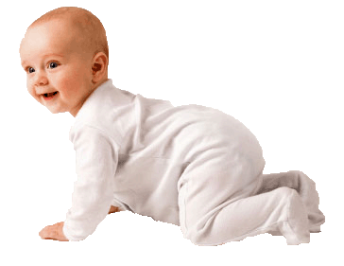
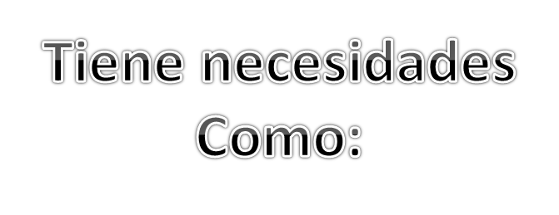
El niño cuando nace es muy indefenso; su supervivencia
Depende de la ayuda que le preste el grupo social donde vive.
Tiene una gran capacidad de aprendizaje y se siente atraído por los estímulos de los origen social a través del sistema perceptivo
Proceso de asimilación o asimilaciones de valores y normas que el grupo social que le rodea le trasmite
Protección
Cuidados
Exploración
Actividad lúdica
Establecer vínculos afectivos
Motivado, biológica y socialmente para incorporarse al grupo social

Slide 3

Procesos de socialización
Mentales de socialización: Adquisición de conocimientos
Afectivos de socialización: Formación de vínculos
Conductuales de socialización: Conformación Social de la conducta

Slide 4
Procesos mentales de socialización
El reconocimiento de algunas emociones e indicios sociales no significa que los niños reconozcan ya a las personas en cuanto tales, sino que se trata probablemente, del reconocimiento de la recurrencia de determinados estímulos que se repiten y no, necesariamente, del reconocimiento de la persona.
El conocimiento de las primeras diferencias entre el yo y los otros.
La identidad sexual es un juicio (soy niño, soy niña) sobre la propia figura corporal.

Slide 5
La adquisición de la identidad sexual y de género sigue un triple proceso:
a)Reconocimiento conductual de la existencia de dos tipos de vestidos
b) Auto clasificación en una de las dos categorías sexuales
c) A partir de los tres años usan el conocimiento de la identidad sexual y de género para definir con claridad sus preferencias y valoraciones

Slide 6
Procesos conductuales de socialización
Aprender a evitar las conductas “indeseables” y adquirir numerosas habilidades sociales(comer, vestir, conversar, pedir perdón..), que necesariamente le son exigidas al niño, ya desde los primeros años de vida
La educación de estos aspectos inicia desde el nacimiento, y su adquisición es desde antes de los 2 años, pero su desarrollo parte desde esta edad.

Slide 7
Antes de los dos años los niños…hacen elección de ropas apropiadas a su sexo, colaboración al vestirse y desvestirse, controlan sus esfínteres, manejan los cubiertos, comunicación por turnos, cuidado de instrumentos domésticos, pedir cosas etc…
Durante los dos primeros años, los niños
desconocen el sentido de la norma social,
y es ahí que nacen conflictos que el niño
manifiesta con rabietas.

Slide 8
En los primeros dos años de vida las figuras de apego son las más influyentes en el ambiente social de los niños, pues estas personas son quien controlan este espacio y son quienes ponen a juego los procedimientos que señalamos.
Las conductas sociales, las aprenden los niños a través de los principios descritos en psicología del aprendizaje y otra serie de mecanismos:
*INSTRUCCION
*REFORZAMIENTO
* POSITIVO
*IMITACIÑON
*PREPARACION
*PRACTICA
Es así como estas figuras favorecen en el niño, la asimilación de estas habilidades o aprendizajes y de esta forma comprenden a la sociedad, sus normas, conductas y sus valores.

Slide 9
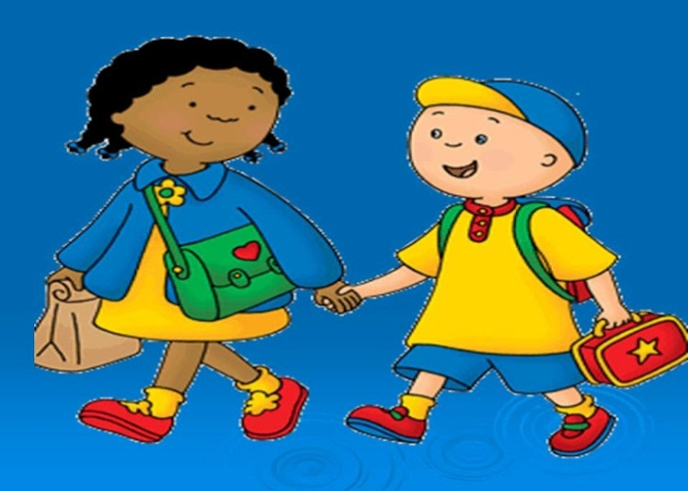
Procesos afectivos de socialización
El apego y la amistad es son los vínculos afectivos básicos, jugando el apego un rol fundamental en los primeros años de vida.
El deseo, la atracción, la amistad, el apego y el enamoramiento impulsan al individuo a vincularse con otras personas.

Slide 10
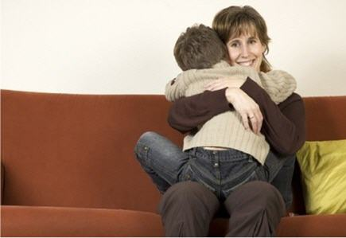
El apego Vínculo afectivo que establece el niño con las personas que interactúan de forma privilegiada con él, estando caracterizado por determinadas conductas, representaciones mentales y sentimientos. Conjunto de sentimientos con las que el niño esta vinculado.

Slide 11
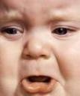
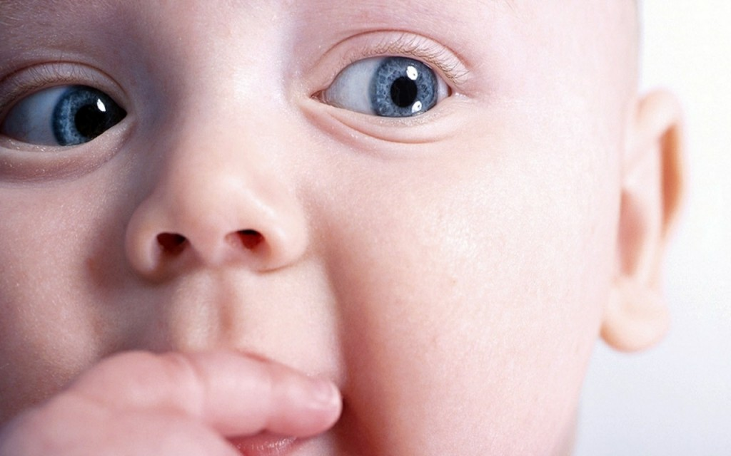
Las conductas que intentan conseguir o mantener con la persona a la que esta apegada.
conductas de interacción privilegiada: lloros, gestos y vocalización
contacto intimo: contacto táctil y abrazos
vigilancia y seguimiento: visión a distancia.

Slide 12
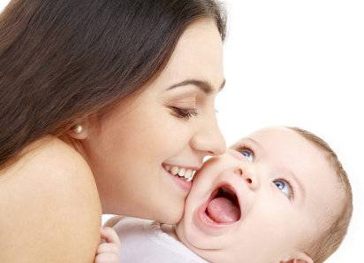
Dos primeros meses de vida
Buscados de estímulos sociales
Se siente atraído por el rostro, la voz, el tacto y la temperatura de las personas que lo rodean.
Amamantamiento, mecimiento, y limpieza.

Slide 13
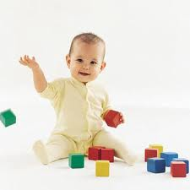
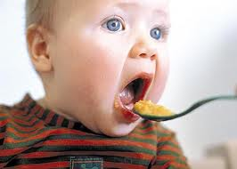
Seis y doce meses.
Los niños reaccionan con miedo o rechazo ante los desconocidos, por la rapidez en que se acercan o formas de actuación de este.

Slide 14
Sistemas de relaciones del niño con el entorno
Exploración; desde el nacimiento pero partir de este periodo se desenvuelve mas.
Apego; Vinculo especifico con determinadas personas.
Afiliación; Interesarse y establecer relaciones con otras personas.
Miedo a extraños; Cautela, miedo ante los desconocidos.
Figuras de apego; Personas con las que establece este vinculo

Slide 15
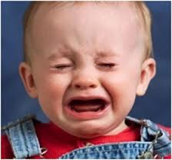
La afiliación o el miedo a extraños hace que el niño este interesado en establecer relaciones con los demás, a la vez de alarma di esta no tiene un lugar adecuado.

Slide 16
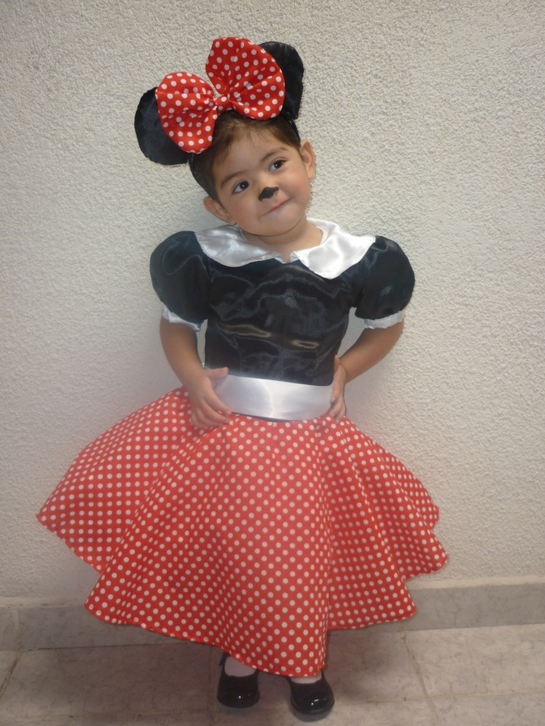
Segundo año de vida
El vinculo de apego se consolida.
Las nuevas capacidades lingüísticas y mentales facilitan la comunicación y entendimiento con los padres.
La adquisición de autonomía motora, facilitan la ampliación del ambiente físico y social, haciendo menos necesaria las figuras de apego, adquiriendo así mayor autonomía.

Slide 17

La exploración y manipulación de juguetes, desplazamientos de lugares, cada vez mas alejados de las figuras de apego y adquieren nuevas relaciones con otros niños.
Dentro del ambiente familiar el niño adquiere la toma de conciencia al relacionar los diferentes miembros de la familia.

Slide 18
Toma de conciencia
Los niños de dan cuenta de que los padres comparten formas de intimidad (dormir juntos, etc.) en las que no pueden participar, y eso los provoca a desear participar.
Si las relaciones con uno de los progenitores no es buena puede llegar a ser rivalidad o rechazo por el niño.
Por ello es importante tener el afecto de ambos padres.

Slide 19
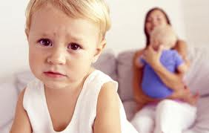
Celos fraternales
Aparecen principalmente con la llegada de un hermano.
Las consecuencias son cuando la madre desciende las atenciones del niño, y aparecen exigencias, prohibiciones y castigos.
Conducta regresiva; suelen rechazar la comida, problemas para dormir etc.
Sentimientos ambivalentes; Asia su hermano es decir lo quieren pero lo rechazan.

Slide 20
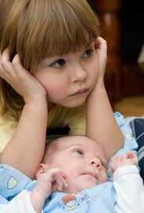
Criterios educativos.
De los niños a los padres:
Percibir demandas
Interpretarlas adecuadamente
Seleccionar respuesta adecuada
Responder contingentemente
No aceptar berrinches

Slide 21
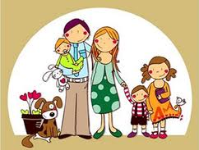
Estimulación que ofrece las figuras de apego.
Cantidad; estimulación táctil, visual, auditiva etcétera.
Calidad; estimulación, intima rítmica espontanea y lúdica. (actividades de alimentación, limpieza y juego).
Accesibilidad y disponibilidad.
Exclusividad.
Incondicionalidad; es aceptado independientemente de sus comportamientos.

Slide 22
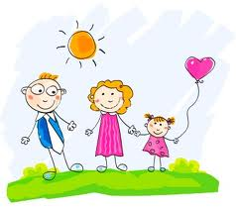
Permanencia en el tiempo
Numero de figuras de apego
Relaciones entre las propias figuras de apego

Slide 23


